Slide 1



IV Международная научная конференция
MIP: Engineering-IV-2022
IV Международная научная конференция
MIP: Engineering-IV-2022
«Изучение и использование материалов с эффектом памяти формы»
Арефьева Светлана Александровна
Насирова Нармин Новруз кызы

Slide 2
Актуальность
02
возможностей использования материалов с «умными» элементами, сплавов и их систем с обратимой фазовой структурой ̶ материалов с эффектом памяти формы (ЭПФ).
изучить историю появления и развития сплавов с ЭПФ, степень научной исследованности применения данных материалов,
рассмотреть экспериментально условия проявления и механизмы эффекта памяти формы, функционально-механические свойства материалов с термоупругими мартенситными превращениями
проанализировать большинство интернет – источников по применению сплавов с ЭПФ, сделать выводы.

Slide 3
Методы решения
03
При проведении исследований применяли комплекс современных методов
анализа структуры и фазовых превращений, включающий просвечивающую
электронную микроскопию, растровую электронную микроскопию, энергодисперсионный анализ, дифференциальную сканирующую калориметрию;
проводили функциональные термомеханические испытания в диапазоне высоких
значений полной наводимой деформации. При обработке экспериментальных
данных использовали статистические методы.

Slide 4
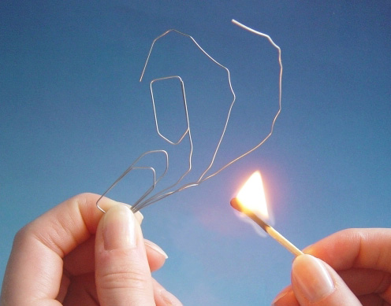
Выводы
04
Проведено исследование сплава с памятью формы с целью определения температуры прямого и обратного мартенситного превращения и величин предельных деформаций, допустимых при задании формы и её восстановлении при нагреве.
Сплавы с памятью формы проявляют уникальной поведение, по этой причине им отдается предпочтение при изготовлении изделий и компонентов. Область применения материала с памятью формы расширяется. Изделия из такого сплава нашли свое применение в стоматологии и создании очков. У этого материала имеются большие перспективы, которые находят свое отражение в новых областях.
Результаты, внедрение

Slide 5
Контакты
05
Насирова Нармин Новруз кызы
Кубанский государственный технологический университет
E-mail: narmin30n@gmail.com
MIP: Engineering-IV-2022:
Модернизация, Инновации, Прогресс: Передовые технологии в материаловедении, машиностроении и автоматизации
IV МЕЖДУНАРОДНАЯ КОНФЕРЕНЦИЯ
КРАСНОЯРСК-2022

